Slide 1
REINFORCEMENT LEARNING : VALUE ITERATION AND POLICY ITERATION , Q-LEARNING
KEL I : Regy Arya Adhi Pratama Irfan M Fauzi

Slide 2
PERBEDAAN POLICY ITERATION DAN VALUE ITERATION

Slide 3

POLICY ITERATION
Iterasi Kebijkan pada umumnya merupakan peningkatan dari nilai iterasi karena kebijakan sering menyatu jauh sebelum nilai dilakukan , jadi kita bergantian antara evaluasi kebijakan dan langkat-langkah perbaikan polisi pada langkah pertama , kita asumsikan kita diberi Phi polisi dan harus mencari tahu utilitas yang diharapkan dari masing-masingnya ketika mengeksekusi Phi. Nilai-nilai ini dicirikan oleh persamaan berikut .
Dan itu mengulang sampai kita mengatakan untuk berhenti.

Slide 4
VALUE ITERATION
Dalam Iterasi nilai , dimulai dengan fungsi nilai acak dan kemudian menemukan fungsi nilai baru (yang ditingkatkan) dalam proses berulang , sampai mencapai fungsi nilai optimal.
Kita dapat memperoleh kebijakan nilai optimal , proses ini didasarkan pada oprator Bellman yang optimal.

Slide 5
KESIMPULAN
Jadi dalam beberapa hal , kedua algoritma berbagi prinsip yang sama , dan mereka dapat dilihat sebagai dua kasus dari iterasi kebijakan umum . Namun , oprator Bellman yang optimal berisi oprator maksimal, yang tidak linier dan oleh karna itu memiliki fitur yang berbeda.. Selain itu , mungkin untuk menggunakan metode hibrida antara iterasi nilai murni dan iterasi kebijakan murni .

Slide 6
Q-LEARNING ?
Q-Learning adalah teknik belajar penguatan tanpa model. Ia mampu membandingkan utilitas yang diharapkan dari tindakan yang tersedia (untuk keadaan tertentu) tanpa memerlukan model lingkungan. Selain itu , Q-Learning dapat menangani masalah dengan transisi dan hadiah stochastic, tanpa membutuhkan adaptasi.

Slide 7
STUDY KASUS

Slide 8
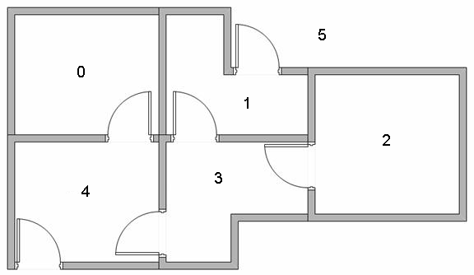

Slide 9
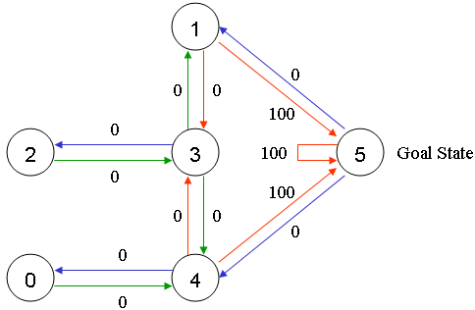

Slide 10
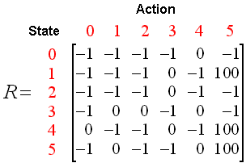

Slide 11
The Q-Learning algorithm goes as follows:
1. Set the gamma parameter, and environment rewards in matrix R.
2. Initialize matrix Q to zero.
3. For each episode:
Select a random initial state.
Do While the goal state hasn't been reached.
Select one among all possible actions for the current state.
Using this possible action, consider going to the next state.
Get maximum Q value for this next state based on all possible actions.
Compute: Q(state, action) = R(state, action) + Gamma * Max[Q(next state, all actions)]
Set the next state as the current state.
End Do
End For

Slide 12
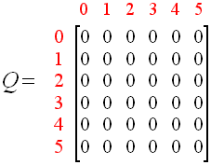

Slide 13
Assign Gamma = 0.8
Initial State Agen = Room 1
Room 1 dapat berpindah ke Room 3 dan 5. Kita akan ambil room 5 sebagai next state.
Bayangkan agen sekarang ada di room 5. Dari room 5 dapat berpindah ke room 1, 4 , dan 5.
Compute dan update matrix Q
Jika sudah mencapai goal state maka bisa dikatakan satu episode dan dapat ganti dengan initial state yang lain.
Q(state, action) = R(state, action) + Gamma * Max[Q(next state, all actions)]
Q(1, 5) = R(1, 5) + 0.8 * Max[Q(5, 1), Q(5, 4), Q(5, 5)] = 100 + 0.8 * 0 = 100

Slide 14
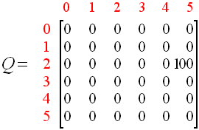

Slide 15
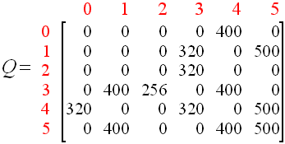

Slide 16
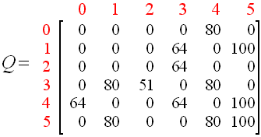

Slide 17
Algorithm to utilize the Q matrix:
1. Set current state = initial state.
2. From current state, find the action with the highest Q value.
3. Set current state = next state.
4. Repeat Steps 2 and 3 until current state = goal state.
The algorithm above will return the sequence of states from the initial state to the goal state.

Slide 18
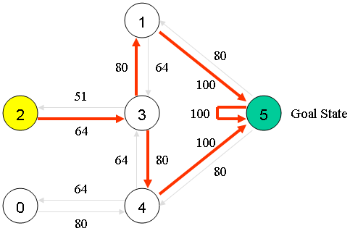

Slide 19
Sumber
Studi kasus : http://mnemstudio.org/path-finding-q-learning-tutorial.htm

Slide 20
TRIMAKASIH : )

